Slide 1

Equipe:
Wesley Aparecido Fernandes
Alexandre Gomes Garcia
Marius Pessi
Projeto Interdisciplinar Grupo 3
20/06/2022

Slide 2

AWM Eletronic Waste É uma organização pioneira em reciclagem de resíduos eletrônicos. Com o objetivo de auxiliar pessoas físicas, empresas e indústrias dos mais variados tamanhos e segmentos.
Desenvolvemos um sistema para operacionalizar a Logística Reversa de seus clientes de forma mais eficiente, atuando em todo território nacional. Coordenamos os serviços de coleta, transporte e destinação de acordo com as exigências legais. Prestando serviço de alta confiabilidade e segurança, garantimos de forma completa todos os nossos processos.

Slide 3

1- INTRODUÇÃO - LOGO PROJETO - PROBLEMATICA - PROPOSTA SOLUÇÃO
Estrutura da Apresentação:
2- COMO FUNCIONA SITE ? - DIAGRAMA UML
3- MVP (Minimum Viable Product) - IMPLEMENTAÇÃO DO SITE WEB
4. MATERIAIS E MÉTODOS
- TECNOLOGIAS UTILIZADAS
5- CONSIDERAÇÕES FINAIS - AGRADECIMENTOS
Slide 3

Slide 4

1- Introdução:

Slide 5

Projeto – Logo:
Slide 5
Notes:
PsicoVida vem das palavras “Psicologia” e “Vida” e a imagem do cérebro é para dar uma visão “Mental” no qual o site ira tratar;
Este nome foi pensando para passar a visão que a Psicologia ajuda diretamente nas vida das pessoas de forma geral,
assim podendo resgatar a saúde mental que é primordial para viver bem.

Slide 6

1.
Problemática.
2.
Slide 6
Notes:
Tratamento psicológico custa relativamente caro, e é em muito casos inacessível para a população de baixa renda.

Slide 7
Solução Proposta.
Slide 7

Slide 8

1.
Solução Proposta.
2.
3.
Slide 7

Slide 9



1..
Solução Proposta.
2..
3.
Slide 7

Slide 10

2 COMO FUNCIONA ?

Slide 11
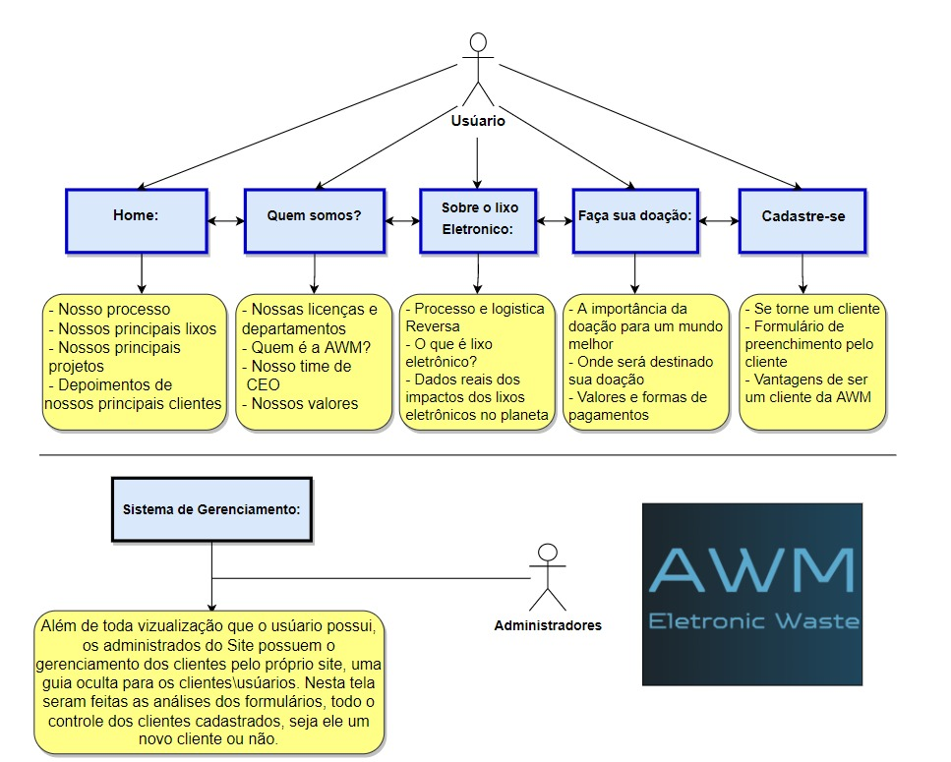
Diagrama UML:
Slide 9

Slide 12

Slide 14

Slide 13
Cadastro
Geral:
Aqui o usuário geral poderá se cadastrar escolhendo um dos perfis.
Slide 18

Slide 14
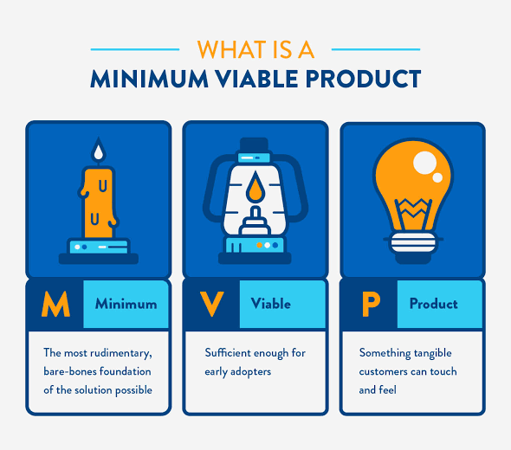
3 MVP (Minimum Viable Product)

Slide 15
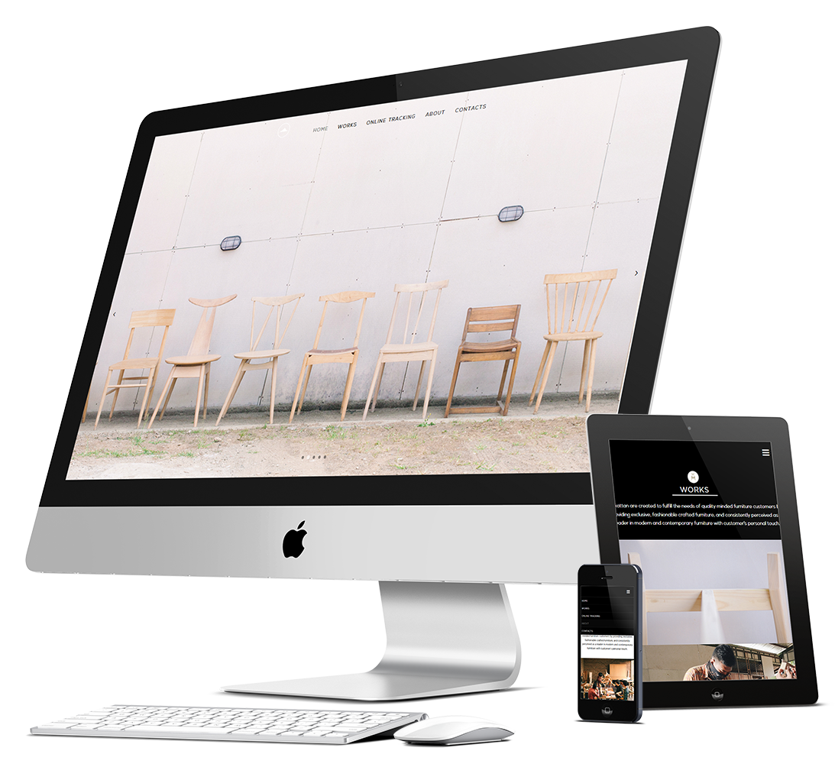
Site Web:
Slide 22

Slide 16

4 MATERIAIS E MÉTODOS.

Slide 17

Aplicações
Slide 24

Slide 18



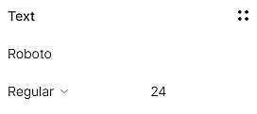
Paleta de cores
Azul está fortemente associada com tranquilidade e serenidade.
Na heráldica, o azul é usado para simbolizar a piedade e sinceridade.
Fonte: http://www.portaldomarketing.net.br/o-significado-das-cores-o-azul-em-propaganda-publicidade-e-marketing/
Slide 25

Slide 19

5 CONSIDERAÇÕES FINAIS

Slide 20

Agradecimentos
Agradecemos a FATEC Araras pela oportunidade de construir este projeto interdisciplinar, e aos professores de cada disciplina envolvida.
Este desafio enriqueceu muito em nosso processo de aprendizado.
Slide 27

